Slide 1
UNIVERSIDAD DEL NORTE — Paraguay
Datawarehouse / Business Intelligence • Cód. 22891
AgroExport Paraguay S.A.
Data Warehouse para Inteligencia Comercial de Exportaciones
INFORME H3
Alumno:
Pedro Ríos
Docente:
Lic. Walter Romero
Entrega H3:
10/11/2026
Presentación:
17/11/2026
Notes:
Slide de portada. Presentar brevemente: nombre del proyecto, empresa ficticia AgroExport Paraguay S.A., objetivo del TP.

Slide 2
Agenda
Estructura de la presentación
01
Contexto de negocio
04
Operadores OLAP
Empresa, sector y preguntas analíticas
6 operadores implementados y demostrados
02
Arquitectura del DW
05
Dashboard Power BI
Stack tecnológico y modelo dimensional
3 páginas: Resumen · Productos · OLAP
03
ETL y calidad de datos
06
Hallazgos y conclusiones
Pipeline, cuarentena y miembro No definido
Resultados analíticos del período 2023–2025
AgroExport Paraguay S.A. | DW H3 | 2026
Notes:
Agenda: 6 secciones que cubren el ciclo completo del proyecto.

Slide 3
Contexto de negocio
AgroExport Paraguay S.A.
La empresa
Preguntas de negocio
AgroExport Paraguay S.A. es una empresa exportadora del sector agropecuario.
Opera bajo regulación de la Dirección Nacional de Aduanas (DNA) con clasificación de productos según la Nomenclatura Común del MERCOSUR (NCM).
Período analizado: 2023 – 2025
Volumen total: 5.000 despachos registrados
Países de destino: 10 mercados internacionales
1
¿Cómo evolucionó el FOB mensual vs. el año anterior?
2
¿Qué productos concentran el mayor valor y volumen?
3
¿Hacia qué países y bloques se dirigen las exportaciones?
4
¿Cuántos despachos tienen inconsistencias de codificación NCM?
5
¿El FOB declarado es consistente con precios internacionales de referencia?
AgroExport Paraguay S.A. | DW H3 | 2026
Notes:
AgroExport es una empresa ficticia creada para el TP. Las 5 preguntas de negocio guiaron el diseño del DW y la selección de dimensiones y medidas.

Slide 4
Preguntas de negocio — Respuestas
Cada pregunta tiene una visualización directa en el dashboard
P1 ¿Cómo evolucionó el FOB mensual vs. el año anterior?
Pág. 1 — Resumen
Crecimiento sostenido 2023–2025. Pico en abril, valle en agosto–septiembre, recuperación en diciembre.
Gráfico de líneas FOB Total vs. FOB Año Anterior
P2 ¿Qué productos concentran el mayor valor y volumen?
Pág. 2 — Productos
Oleaginosas lidera con 50,37% del FOB. Agroindustria 24,45%. Carnes: 0 despachos en el período.
Donut por categoría + Matriz FOB Categoría × Año (Pivot)
P3 ¿Hacia qué países y bloques se dirigen las exportaciones?
Pág. 1 — Resumen + Pág. 2
Países Bajos, EE.UU. y China lideran. Brasil creció +77,1% interanual. UE es el mayor bloque receptor.
Barras Top Países + Stacked por Bloque Comercial (Dice)
P4 ¿Cuántos despachos tienen inconsistencias de codificación NCM?
Pág. 1 y Pág. 3 — OLAP
497 despachos (9,94%) con NCM 0201300000 sin registro en el catálogo. Supera umbral del 5%.
KPI '% NCM sin catálogo' (10,6% filtrado 2023) y '% Despachos No Def.' (9,9% global)
P5 ¿El FOB declarado es consistente con precios internacionales de referencia?
Pág. 3 — OLAP
El FOB declarado presenta menos del 0,4% de variación respecto al estimado con precios de referencia — alta consistencia de precios en todas las categorías.
Tabla Drill-across + Comparativa FOB Total vs. FOB Estimado por categoría
AgroExport Paraguay S.A. | DW H3 | 2026
Notes:
Esta slide conecta explícitamente cada pregunta de negocio con su respuesta cuantitativa y la visualización del dashboard que la respalda. Sirve como mapa de lectura del dashboard para el evaluador.

Slide 5
Notas aclaratorias
Evolución del diseño: de 7 a 5 preguntas de negocio
¿Por qué el H3 presenta 5 preguntas si el Acta H1 definió 7?
Preguntas descartadas
Preguntas fusionadas
Preguntas nuevas (surgidas del análisis)
P3 — Puerto de salida:
No se implementó la dimensión 'puerto' en el modelo final. Sin dimensión, la pregunta no es respondible.
P1, P5 y P6 se consolidaron en la pregunta de evolución FOB mensual vs. año anterior.
P4-nueva — Calidad NCM:
Surgió al detectar 497 despachos con NCM huérfano. No estaba prevista en el Acta H1.
P4 — Exportadores por rubro:
Absorbida por SCD Tipo 2 en dim_exportador. El historial queda cubierto por el modelo dimensional.
La fusión evitó redundancia: las tres medían el mismo fenómeno con distintos niveles de granularidad.
P5-nueva — FOB vs. precio referencia:
Surgió al identificar precio_ref_usd_ton en dim_producto. Permite análisis de consistencia de precios.
Resultado: 7 preguntas originales → −2 descartadas −3 fusionadas +3 nuevas = 5 preguntas definitivas H3
AgroExport Paraguay S.A. | DW H3 | 2026
Notes:
Esta slide documenta transparentemente la evolución del diseño. Es importante para el evaluador entender que las 5 preguntas del H3 son el resultado de un proceso iterativo, no de una reducción arbitraria.

Slide 6
Arquitectura del Data Warehouse
Stack tecnológico de extremo a extremo
FUENTES
ETL
DATA WAREHOUSE
EXPORT CSV
DASHBOARD
3 archivos CSV
(ERP/Aduanas)
Python 3.12
pandas
DuckDB 1.5
.duckdb
export_csv.py
5 tablas
Power BI
2.159.883.0
Componente | Tecnología | Rol en el pipeline
Generación de datos
Python (Faker)
Simula datos realistas para F1, F2, F3
ETL
Python 3.12 + pandas + DuckDB
Transforma, valida y carga las 5 tablas del DW
Consultas OLAP
SQL (DuckDB)
6 operadores analíticos ejecutables por terminal
Dashboard
Power BI Desktop 2.159.883.0 (oct 2026)
3 páginas interactivas con 9 medidas DAX
Control de versiones
Git / GitHub
Historial completo: https://github.com/psrm2907/agroexport-dw
AgroExport Paraguay S.A. | DW H3 | 2026
Notes:
El pipeline completo corre en un entorno Python local. La base de datos .duckdb es el archivo central que conecta ETL, OLAP y Power BI.

Slide 7
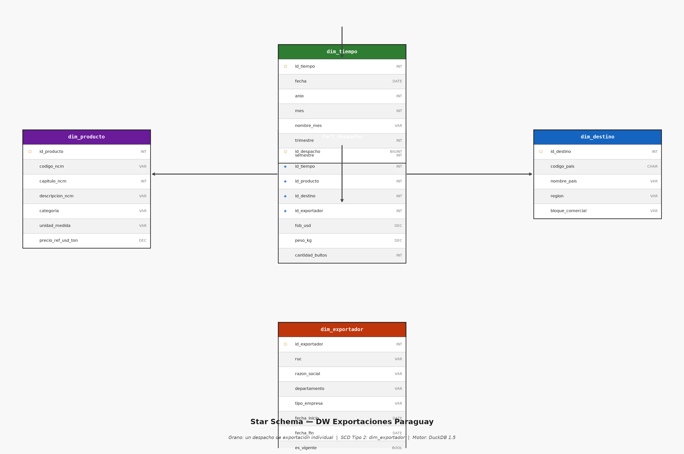
Modelo dimensional — Esquema estrella
1 tabla de hechos + 4 dimensiones
fact_despacho
HECHO
5.000 filas • Despacho individual — FOB, peso, cantidad
dim_tiempo
DIM
1.095 filas • Calendario continuo 2023-01-01 → 2025-12-31
dim_producto
DIM
51 filas • Catálogo NCM + miembro sk=-1 'No definido'
dim_destino
DIM
12 filas • Países + bloques comerciales + sk=-1
dim_exportador
DIM
11 filas • Exportadores con SCD Tipo 2 + sk=-1
★ dim_exportador implementa SCD Tipo 2 (historial de cambios)
AgroExport Paraguay S.A. | DW H3 | 2026
Notes:
El grano del cubo es un despacho de exportación individual. La clave de dim_tiempo es un entero YYYYMMDD para evitar problemas de join. La continuidad de dim_tiempo (todos los 1095 días) es necesaria para que Power BI acepte la tabla como tabla de fechas oficial y active SAMEPERIODLASTYEAR.

Slide 8
ETL y calidad de datos
Pipeline · Cuarentena · Miembro No definido (sk = -1)
1
2
3
4
5
Extracción
Transformación
Lookup + SK
Cuarentena
Carga DW
pandas.read_csv()
3 archivos fuente (F1, F2, F3)
Tipado, normalización
dim_tiempo = date_range continuo
Merge FK → SK
Sin match → sk = -1
497 registros huérfanos
→ cuarentena.csv + motivo
5 tablas → agroexport.duckdb
5.000 filas en fact_despacho
5.000
497
9,94%
sk = -1
0
Despachos cargados
En cuarentena
% NCM huérfano
Miembro No definido
Registros
perdidos
⚠ Hallazgo de calidad
El NCM 0201300000 (Carnes bovinas deshuesadas) está ausente del catálogo maestro F2. Los 497 despachos afectados (9,94%) superan el umbral de tolerancia del 5%. Se recomienda actualizar el catálogo en el sistema origen (ERP/Aduanas) antes de la próxima carga.
AgroExport Paraguay S.A. | DW H3 | 2026
Notes:
El criterio de no descartar registros huérfanos es fundamental: representan transacciones monetarias reales. El sk=-1 permite incluirlos en los totales del negocio mientras se corrige el origen.

Slide 9
Operadores OLAP
6 operadores implementados en src/olap/olap_queries.py
01
Roll-up
04
Dice
Roll-up
Agrega FOB mensual → trimestral → anual. Jerarquía Mes → Trimestre → Año sobre dim_tiempo.
Dice
Filtra simultáneamente por anio IN (2023,2024) y categoria = 'Oleaginosas'. Sub-cubo de análisis focalizado.
02
Drill-down
05
Pivot
Drill-down
Desciende de categoría hacia código NCM específico. Revela detalle dentro de cada grupo de productos.
Pivot
Cruza categorías (filas) × años (columnas). Genera una matriz bidimensional tipo tabla dinámica.
03
Slice
06
Drill-across
Slice
Fija un único año en dim_tiempo. Muestra el desempeño por bloque comercial para ese corte temporal.
Drill-across
Cruza FOB declarado en la tabla de hechos con precio_ref_usd_ton de dim_producto. Calcula variación % entre ambos valores.
AgroExport Paraguay S.A. | DW H3 | 2026
Notes:
El operador Drill-across (06) es el más sofisticado: cruza una medida de la tabla de hechos (fob_usd) con un atributo numérico de una dimensión (precio_ref_usd_ton), lo que técnicamente requiere un JOIN entre la fact table y la dimensión para calcular el FOB estimado.

Slide 10
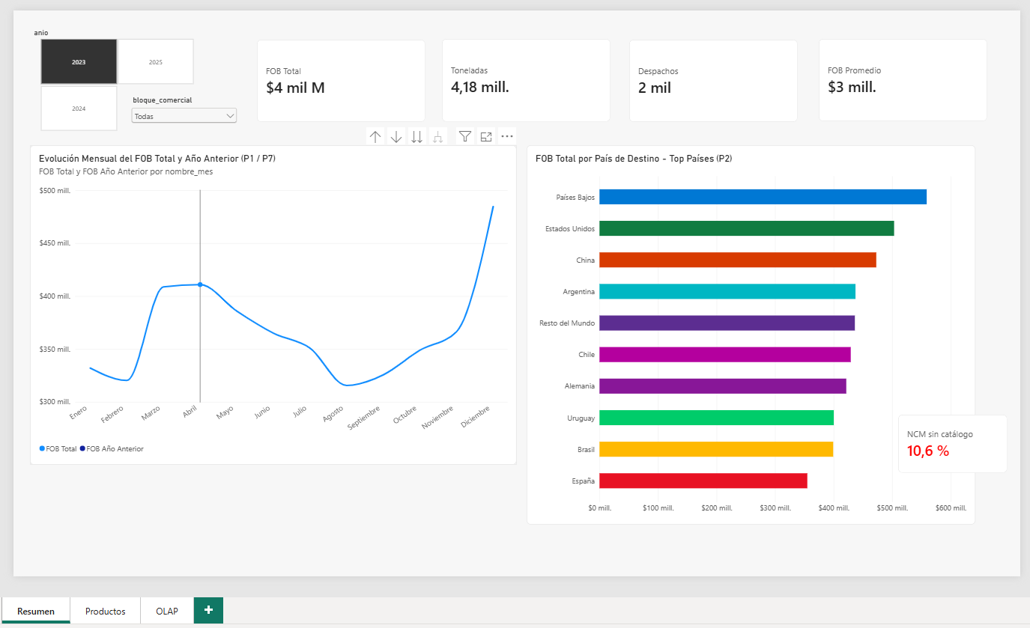
Dashboard — Página 1: Resumen
OLAP: Slice (bloque_comercial) • Roll-up / Drill-down (jerarquía Calendario)
KPIs: FOB Total $13 mil M · 4,18 mill. toneladas · 5.000 despachos · FOB promedio $3 mill. por despacho
Notes:
Página Resumen: 4 KPI cards en la parte superior, gráfico de evolución mensual FOB vs. año anterior (P1/P7), y ranking de top países por FOB. El segmentador de bloque_comercial demuestra el operador Slice.

Slide 11
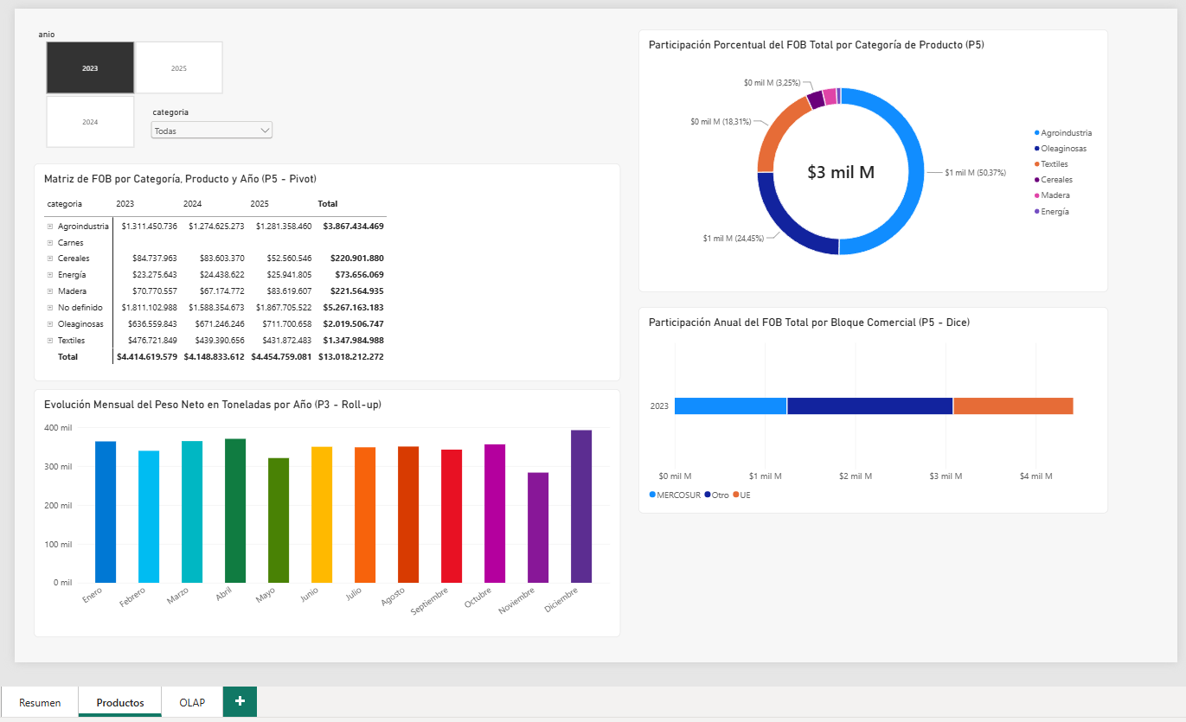
Dashboard — Página 2: Productos
OLAP: Roll-up (toneladas mensuales) • Pivot (Categoría × Año) • Dice (filtros combinados)
Oleaginosas lidera con 50,37% del FOB · Agroindustria 24,45% · Carnes: 0 despachos (categoría sin actividad en 2023–2025)
Notes:
Página Productos: la fila 'Carnes' en la matriz con valor vacío demuestra la cobertura dimensional completa del catálogo. La ausencia de datos en Carnes confirma que no hubo despachos en esa categoría — no es un error del modelo.

Slide 12
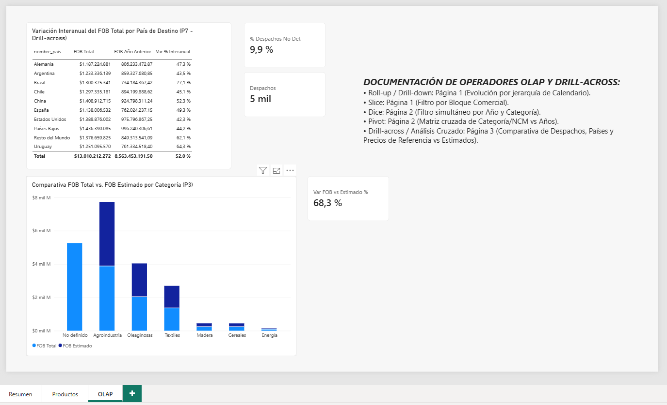
Dashboard — Página 3: OLAP
OLAP: Drill-across — FOB declarado vs. precio referencia internacional · Variación interanual
Var % Interanual: +52% global · Brasil +77,1% · Var FOB vs. Estimado: <0,4% · % Despachos No Def.: 9,9%
Notes:
Página OLAP: el texto box de documentación de operadores es intencional — permite al evaluador identificar dónde se demuestra cada operador en el dashboard. El drill-across cruza dos fuentes de verdad distintas: la fact table y la dimensión dim_producto.

Slide 13
Hallazgos analíticos
Período 2023–2025 · 5.000 despachos analizados
Calidad de datos — NCM huérfano
Cobertura dimensional
9,94%
497 despachos con NCM 0201300000 (Carnes bovinas) sin registro en el catálogo maestro. Supera el umbral de tolerancia del 5%. Acción requerida: actualizar F2 en el sistema origen.
0
Carnes tiene 0 exportaciones en el período. Confirma que el modelo no tiene sesgo de selección: dim_producto refleja el catálogo maestro completo, no solo los productos con actividad.
despachos sin NCM válido
registros en categoría Carnes
FOB declarado vs. precio de referencia
Crecimiento de exportaciones
<0,4%
El FOB declarado presenta menos del 0,4% de variación respecto al estimado con precios de referencia internacionales. Señal de alta consistencia en la declaración de valores de exportación.
+52%
Tendencia de crecimiento sostenido 2023–2025. Brasil lidera (+77,1%), seguido por China (+52,3%) y Países Bajos (+44,2%). El mercado extra-regional (bloque 'Otro') es el de mayor valor FOB.
variación vs. precio internacional
variación interanual promedio
AgroExport Paraguay S.A. | DW H3 | 2026
Notes:
Estos 4 hallazgos deben estar claramente referenciados en el informe H3. El hallazgo de calidad de datos (9,94% NCM huérfano) es el más relevante desde la perspectiva de acción correctiva empresarial.

Slide 14
Conclusiones
✓
DW funcional end-to-end: fuentes CSV → ETL Python → DuckDB → Power BI en 3 páginas.
✓
Integridad referencial garantizada: 0 registros descartados, 497 con sk=-1 documentados en cuarentena.
✓
6 operadores OLAP implementados y demostrables: SQL en terminal + visualizaciones en dashboard.
✓
SCD Tipo 2 en dim_exportador preserva el historial de cambios para análisis retrospectivo correcto.
⚠
Hallazgo crítico: 9,94% de NCM huérfanos supera umbral del 5% → acción correctiva en sistema origen.
→
Próximo paso: actualizar catálogo NCM en F2 e incorporar datos de 2026 al período de análisis.
github.com/psrm2907/agroexport-dw
Notes:
Cierre de la presentación. El repositorio contiene todos los scripts, el .duckdb, el .pbix y los informes. La presentación cubre los 4 puntos requeridos en el punto 8 del TP: contexto, demo OLAP, dashboard y reflexión.

